Slide 1
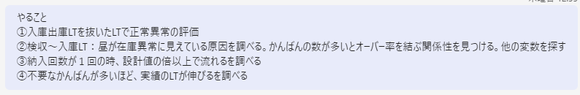

Slide 2
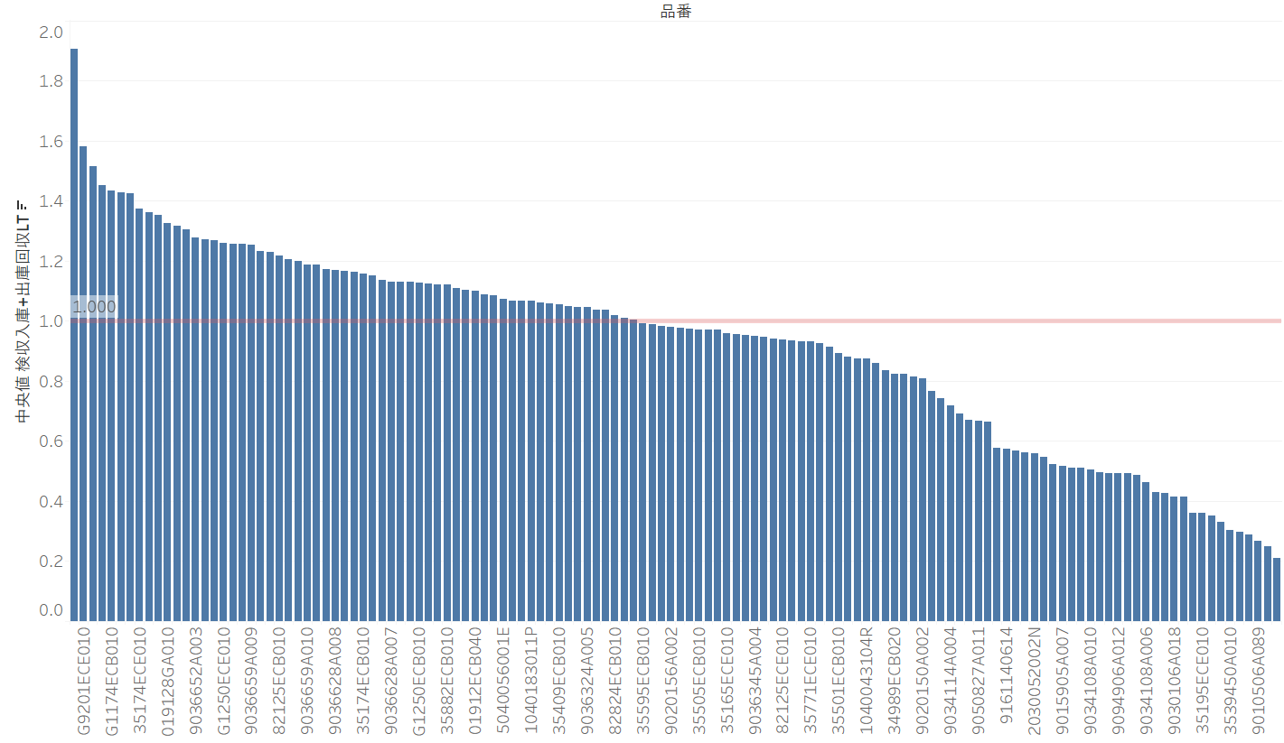
目的：今回、設計値変更したLTが想定通りになっているかの確認
設計値内でかんばんが流れていれば、赤線（=1）以下になる
結果：半分程度の品番は赤線超える
検収入庫LT＋出庫回収LT/各設計値の和

Slide 3
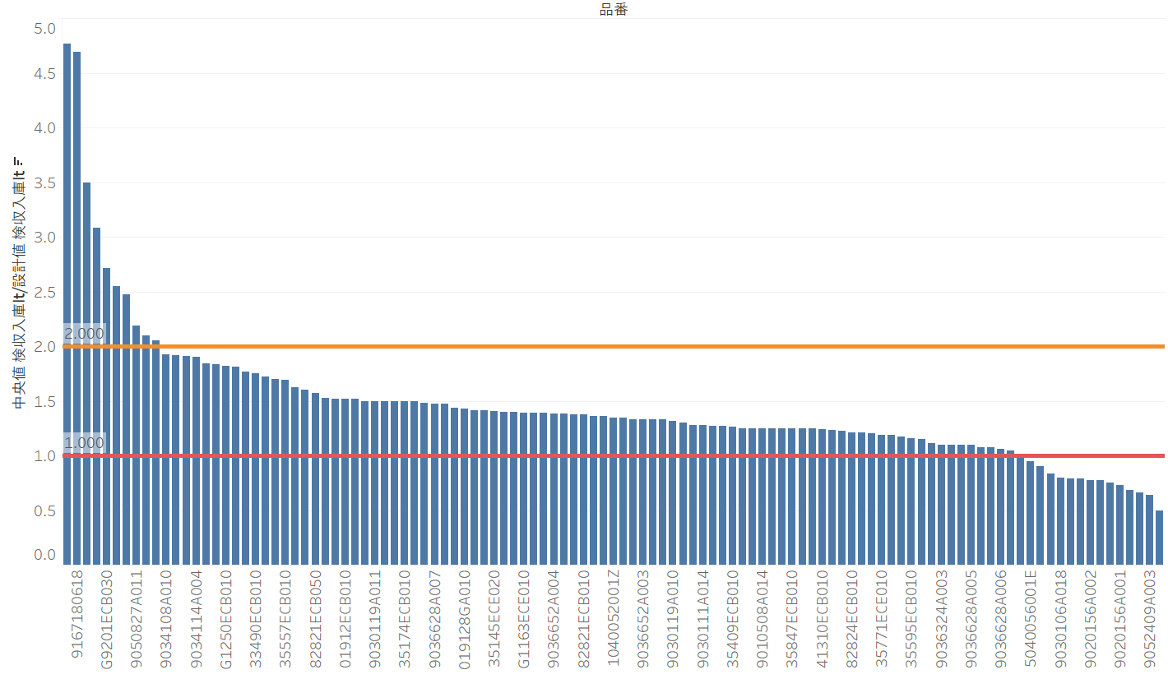

Slide 5
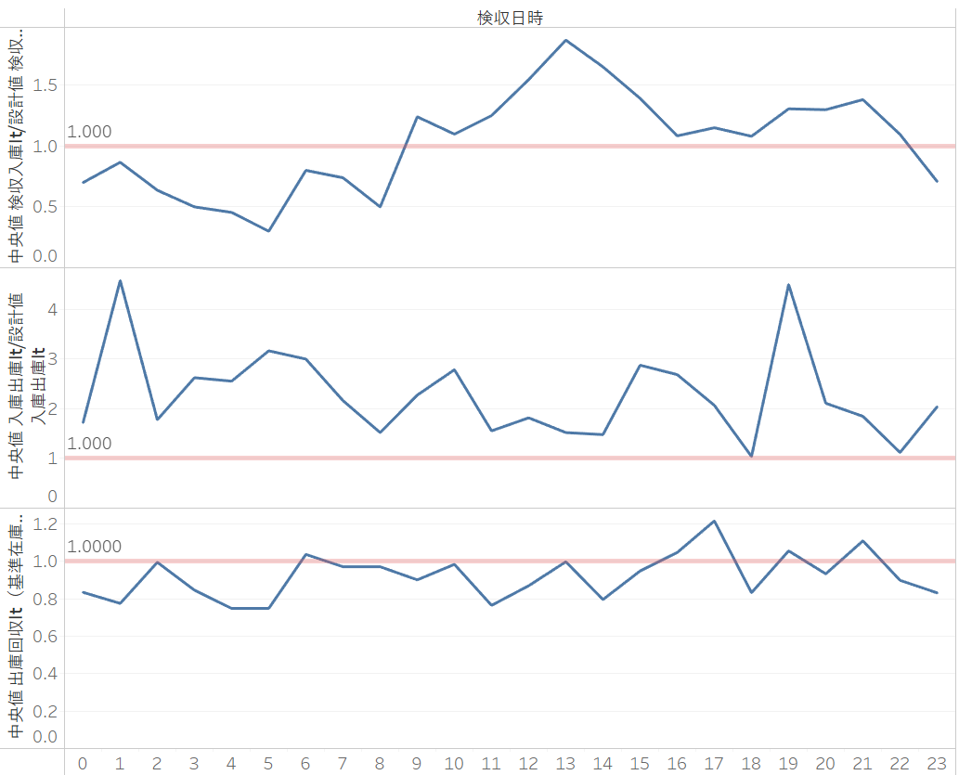
➀13頃に納入（検収）されたものは、検収入庫LTが長い
検収入庫LT
入庫出庫LT
出庫回収LT

Slide 6
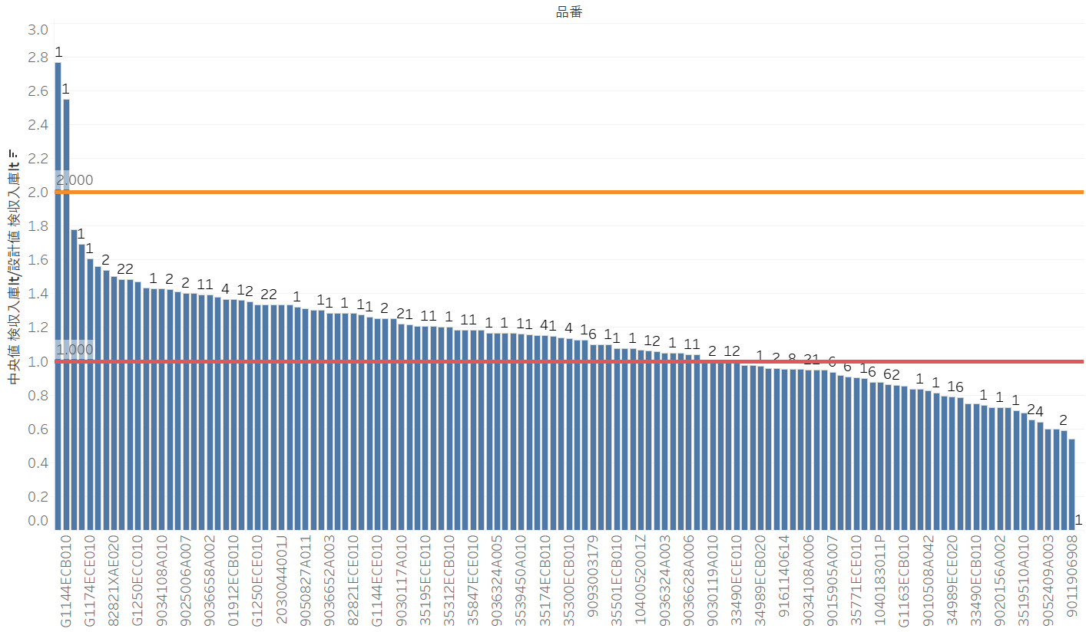
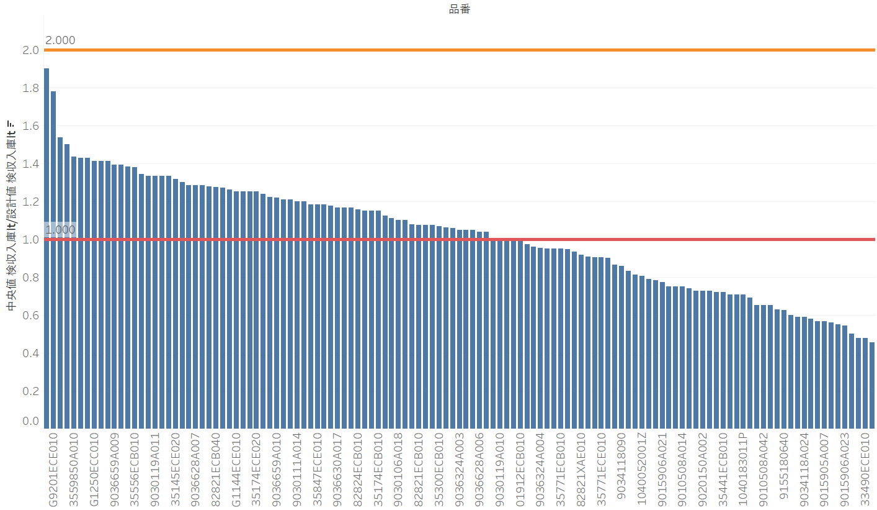
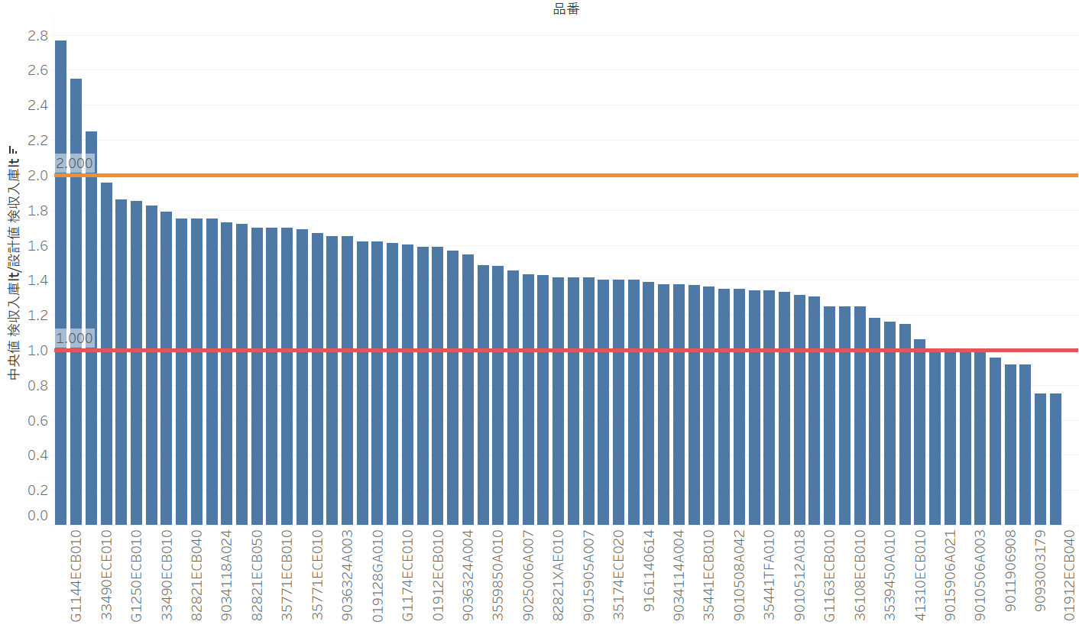
13頃に納入（検収）される品番が、検収入庫LTが長いか？
品番毎の検収入庫LT
12-15時以外
12-15時
ほとんどの品番が１（赤線）を超える
→ 品番毎の特徴の問題だけではない？

Slide 7
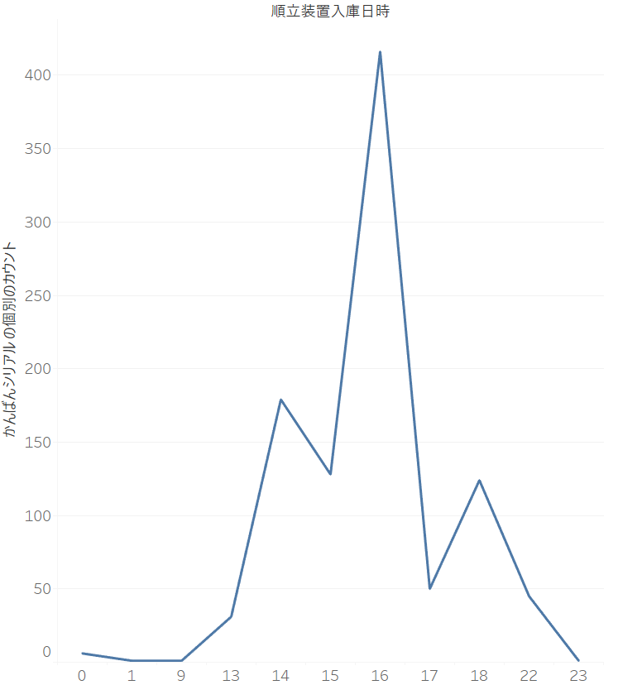
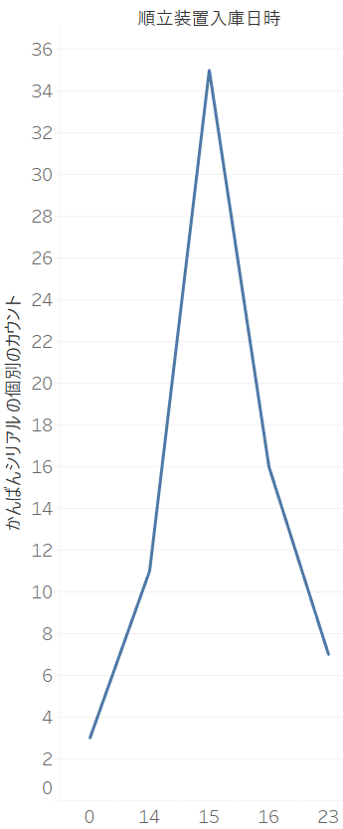
納入回数が１。１日１回しか納入がない品番で入庫が1日に２回に分けられるものがある
入庫の山が3つあり、１日3回入庫されている（G1144ECB010）
入庫の山が１つあり、１日１回入庫される
（9036628A006）
分散見る

Slide 8
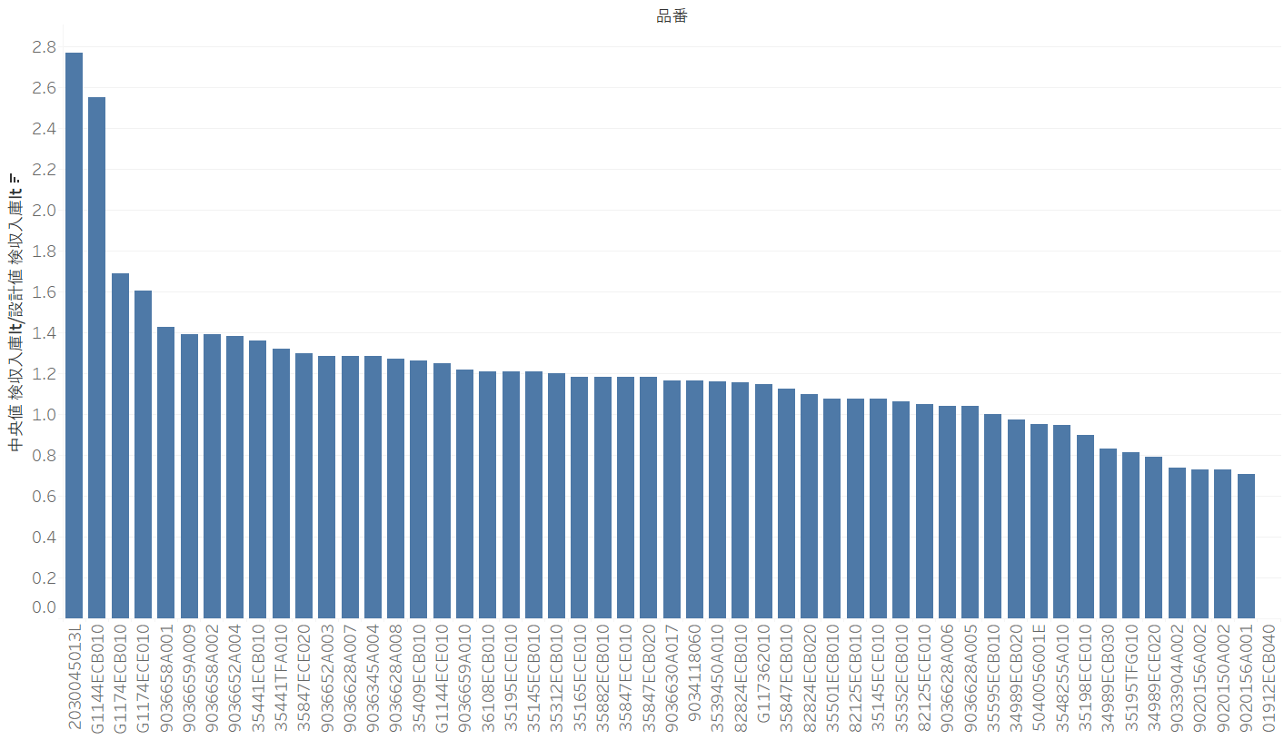
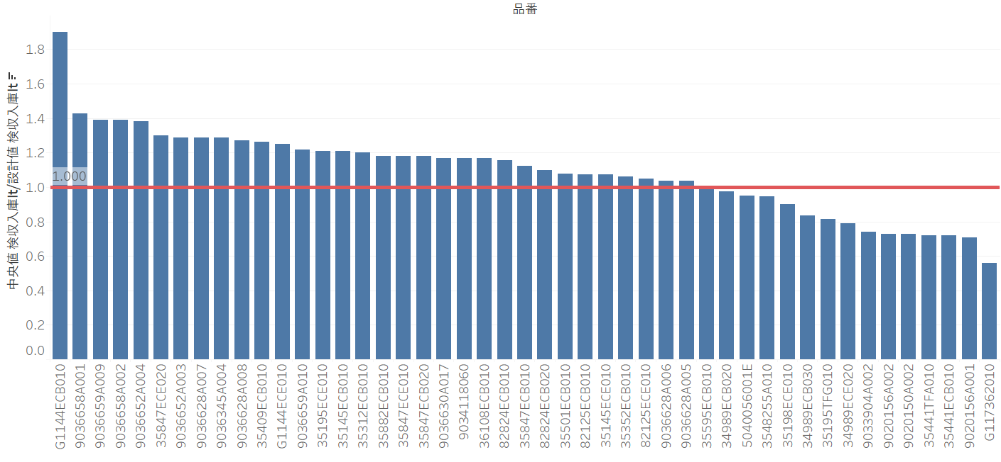
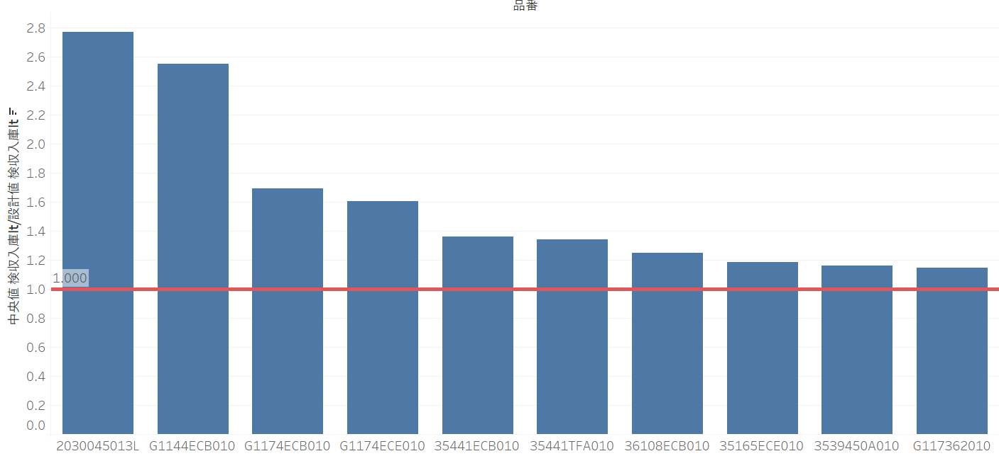
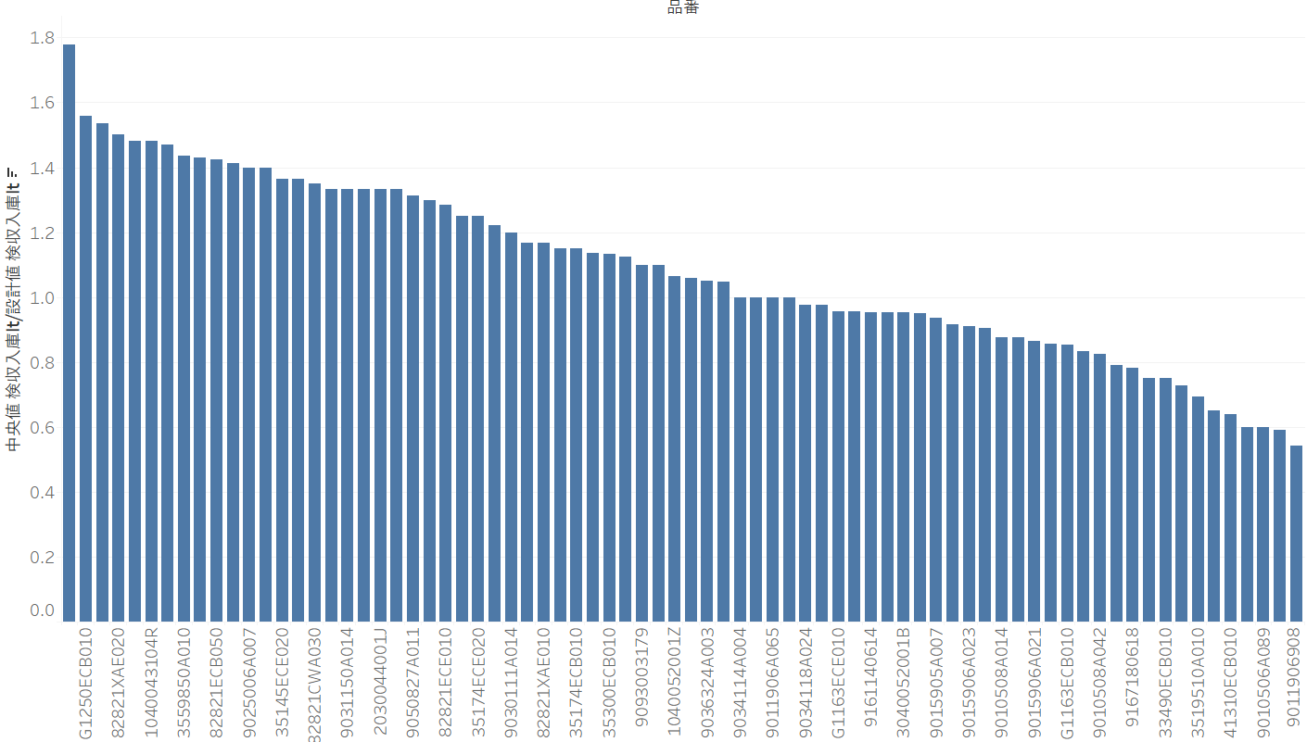
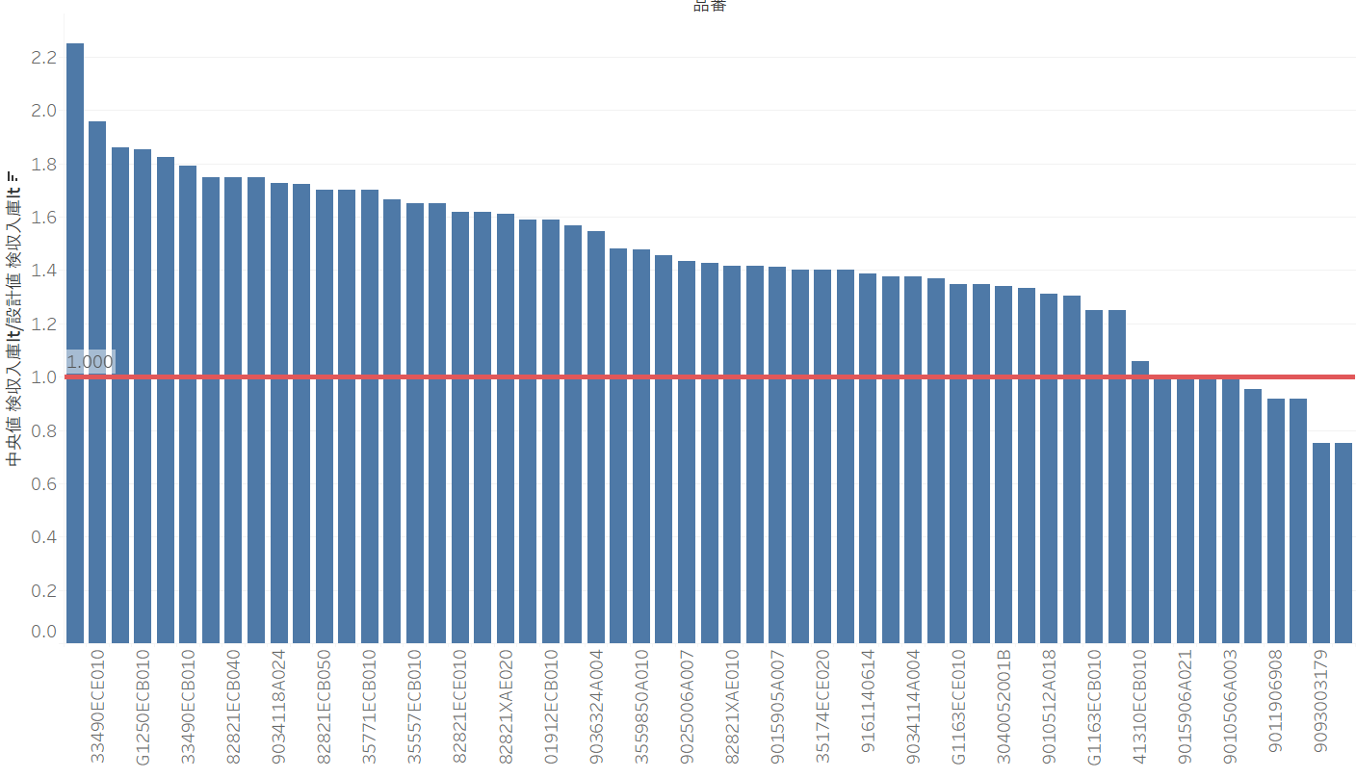
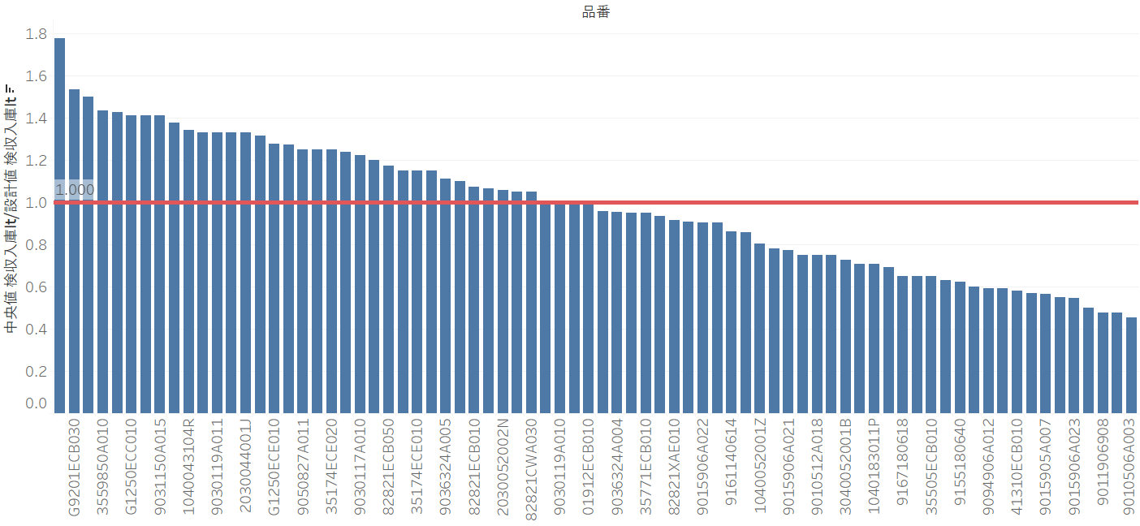
スケール合わせる
昼と昼以外
B=1
B=2~
昼以外
昼

Slide 10
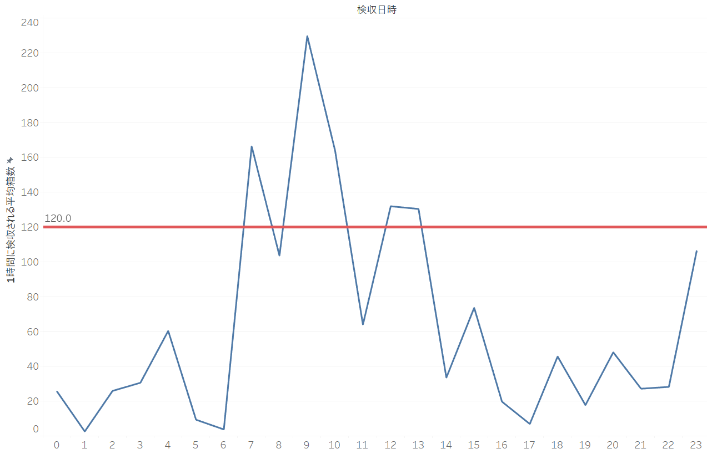
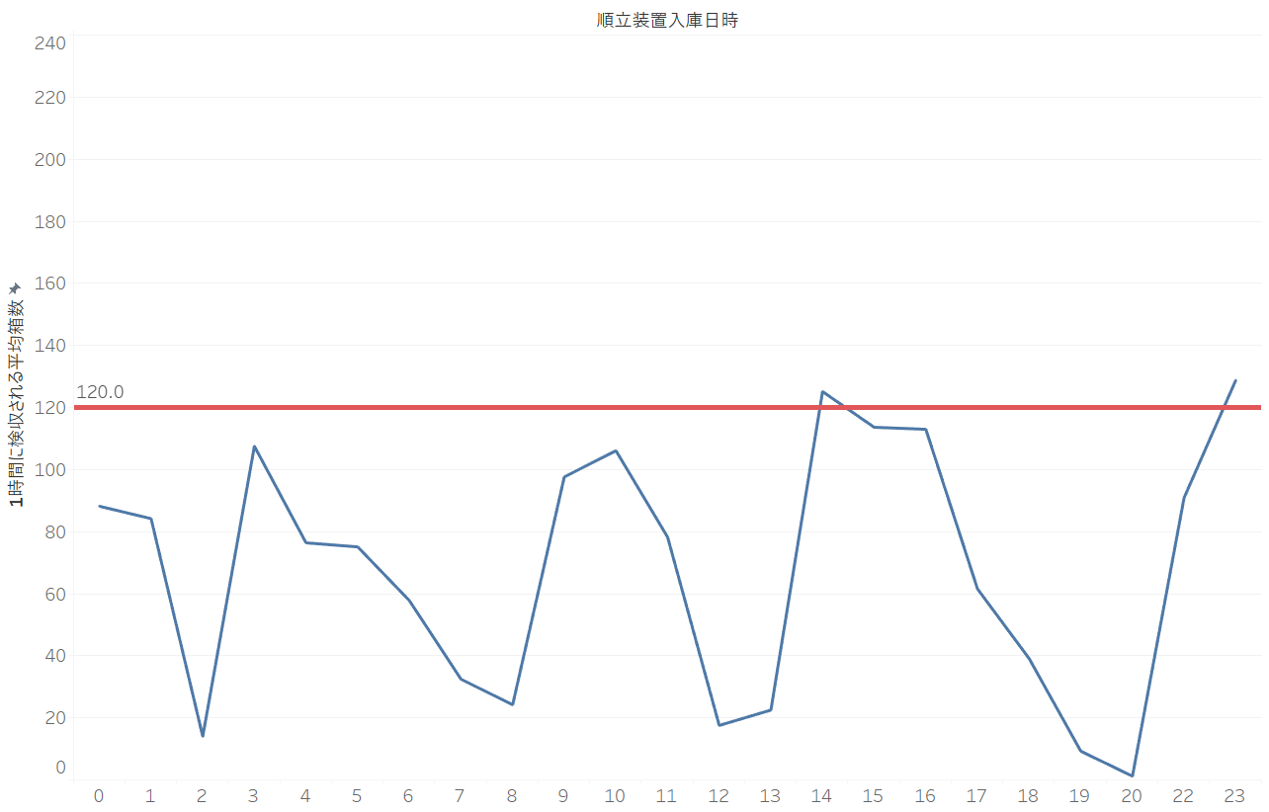
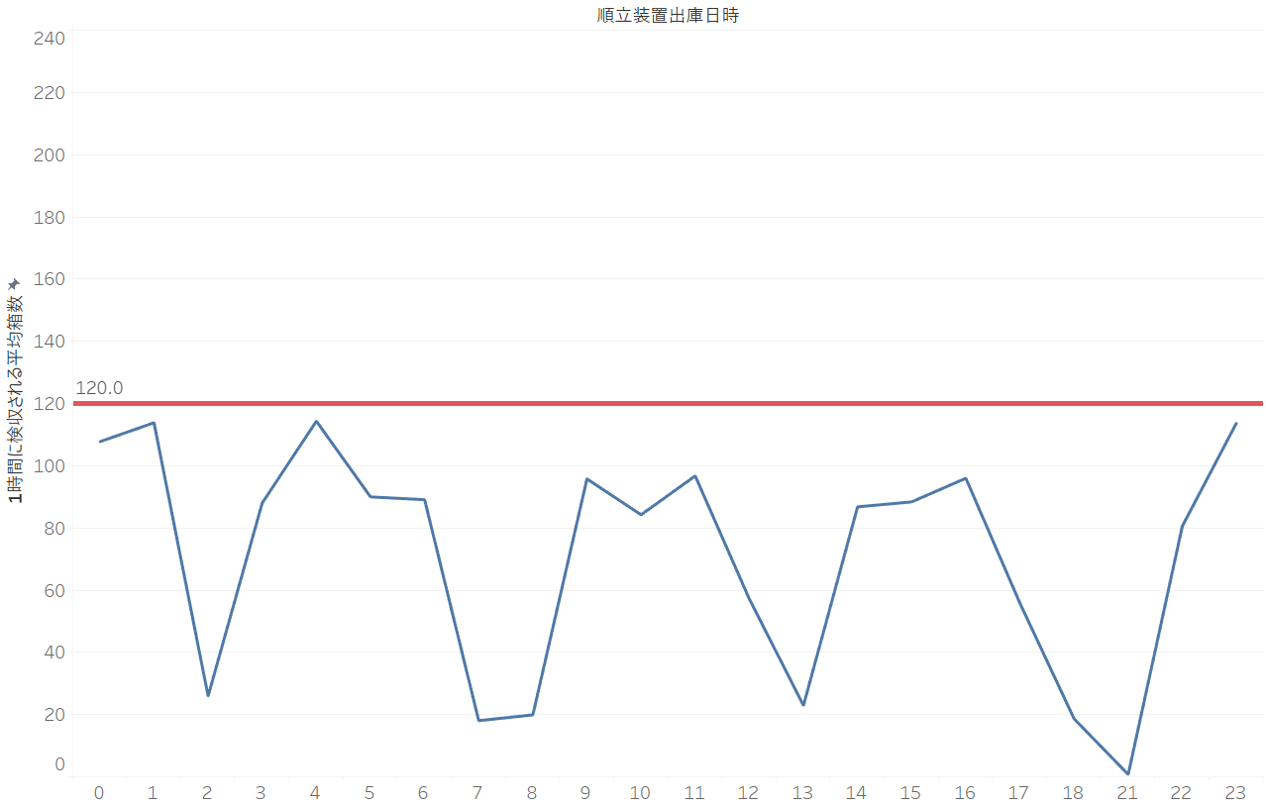
09:30
14:00
17:20
21:30
02:00
05:20
多い時１時間に220個検収される
（100個over）
１時間に120個しか入庫しない
１時間に120個しか出庫しない
120個しか入庫しないのがトラックに120個しかないからか、それとも、順立装置のキャパ的に
検収入庫5時間～7時間伸びている
・100個以上でトラックに乗りきらない可能性
・１時間に入れきれない可能性

